Slide 1
Teicneolaíochtaí ríomhaireachta agus an tsochaí

Slide 2
LO 1.11
Plé a dhéanamh ar an ngaol casta idir teicneolaíochtaí ríomhaireachta agus an tsochaí lena n-áirítear cúrsaí eitice

Slide 3
Mí-úsáid Idirlín
Ag baint úsáide as pasfhocal duine eile
Cibearbhulaíocht: pictiúirí, ráflaí
Dóigh ceol nó íomha ar diosca
Bradaíl
Haiceáil
Fioscaireacht: Is féidir don fhioscaire uimhir chuntais an duine a mhealladh uaidh chun a chuid airgid a ghoid.
Notes:
Ráflaí (rumours); Bradaíl (plagiarism); fioscaireacht (phising)

Slide 4


Slide 5

Haiceáil
Tá cupla saghas haiceálaí:
Haiceálaí dubh
Haiceálaí bán
Haiceálaí liath
Haiceálaí dearg
Haiceálaí gorm
Haiceálaí glas

Slide 6

Haiceálaí bán
Haiceálaí eiticiúil
Faigheann siad laigí i gcórais
Níl sé mídhleathach
Tá a lán comhlacht ag dheanamh clár duaise fabhtaimsithe
Notes:
Laigí (weaknesses); clár duaise fabhtaimsithe (bug bounty programmes)

Slide 7

Haiceálaí dubh
Is iad craiceálaí
Tá siad ag lorg faisnéis íogair
Tá sé mídhleathach
Notes:
faisnéis íogair (sensitive information)

Slide 8

Haiceálaí liath
Meascán bán agus dubh
Deanann sé an haiceáil do greann nó siamsaíocht
Deanann siad an haiceáil seachas cead ón t- úinéir
Deanann siad do ómós nó luaíocht
Notes:
Ómós (appreciation)

Slide 9
Haiceálaí dearg: Meascán bán agus dubh; gníomhaireacht rialtais; faoi rún daingean
Haiceálaí gorm: dífhabhtúchán; faighann siad bealach éalaithe
Haiceálaí glas: Haiceálaí glasach
Notes:
gníomhaireacht rialtais (government agencies) ; faoi rún daingean (top-secret); dífhabhtúchán (de-bugging); bealach éalaithe (loophole); glasach
(newbie)

Slide 10
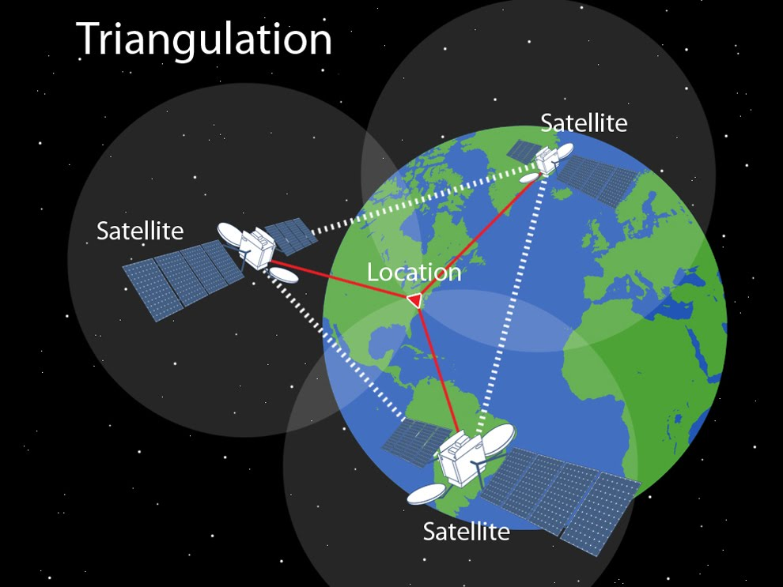
Córas Suite Domhanda (CSD)
Notes:
CSD = GPS

Slide 11

Mí-úsáid CSD
Rianú
Notes:
Rianú (Tracking)

Slide 12

Sonraí pearsanta
Nuair a deanann tú foirmeacha ar líne nó clárúcháin, tá tú ag seoladh do sonraí pearsanta.
Bailíonn an suíomh na sonraí seo.
B'fhéidir nach n-úsáideann an suíomh é i gceart

Slide 13
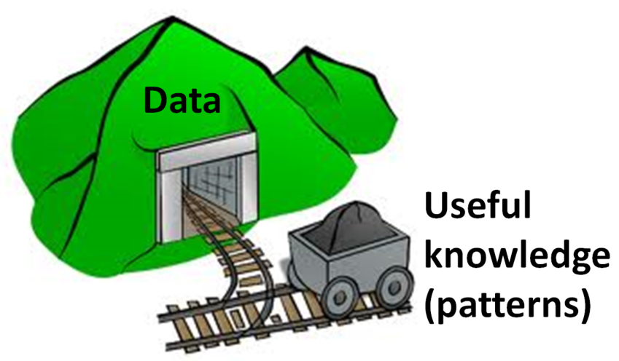
Mianadóireacht sonraí
Rionn na suíomhanna seo na sonraí le suíomh tríú páirtí.
Deanann siad mianadóireacht sonraí
Athraíonn siad na sonraí loma go faisnéis úsáideach le haghaidh fógraíochta
Notes:
Mianadóireacht sonraí (data mining); sonraí loma (raw data); fógraíochta (advertising)

